Slide 1

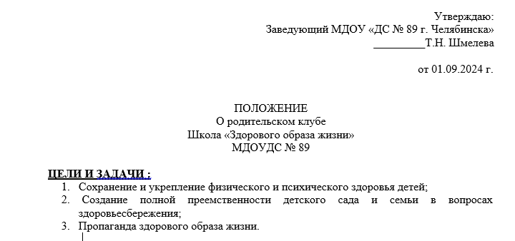

Муниципальное бюджетное дошкольное образовательное учреждение «Детский сад № 89 г. Челябинска»
«Организация деятельности
родительского клуба «Школа «Здорового образа жизни»
Как организовать работу родительского клуба
Школа «Здорового образа жизни»
Аннотация:
Для организации работы родительского клуба Школа «ЗОЖ» разработано:
Положение о родительском клубе Школа «Здорового образа жизни»
План работы родительского клуба Школа «Здорового образа жизни»
Конспекты встреч с родителями на темы: «Движенье – это жизнь!»,
«Правильное питание-
залог здоровья!»,
«Послушные глазки!»
Целевая аудитория: старшие воспитатели, педагоги ДОО
Проблемное поле: снижение активности и интереса родителей к вопросам здоровьесбережения
Цель: Сохранение и укрепление физического и психического здоровья детей, Создание преемственности детского сада и семьи в вопросах здоровьесбережения,
пропаганда здорового образа жизни.
)

Slide 2

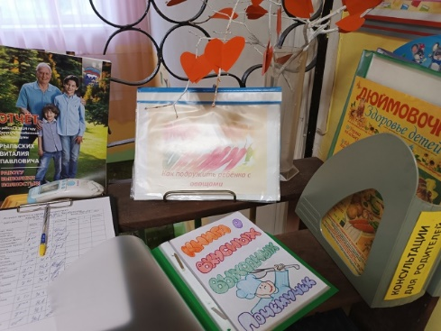
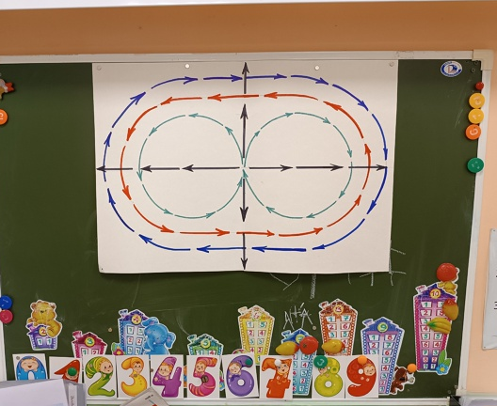



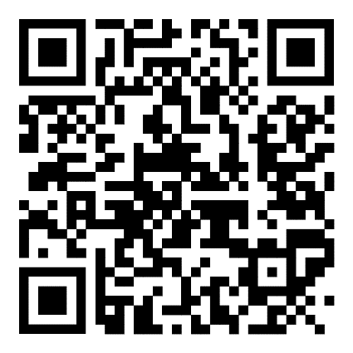
СОДЕРЖАНИЕ
На встрече № 2 в родительском клубе Школа «ЗОЖ»
Тема: «Законы питания»
Предлагается обсудить следующие вопросы
Цель: Донести до родителей значение правильного, рационального питания для детского организма. Повысить компетентность родителей в вопросах организации правильного питания в семье.
План проведения:
Вступительное слово старшего воспитателя. Обозначение проблемы;
Просмотр слайд – шоу «Информационное пространство для участников педагогического процесса по организации питания детей»;
Выступление инструктора по гигиеническому воспитанию на тему:
«Как организовать питание детей в домашних условиях»;
Выступление воспитателя на тему: «Формирование культуры трапезы»;
Рекомендации родителям по организации правильного питания детей;
Обсуждение проблемы;
Домашнее задание: завести дневник «Когда я ем», «Какие правила я выполняю».
Что нужно знать о зрении детей?
Как сохранить зрение малыша?
Требования к просмотру теле - видео передач
При работе за компьютером.
Офтальмологические паузы для работы с детьми дошкольного возраста.
Встреча № 3 в родительском клубе
Школа «ЗОЖ»
Тема: «Движенье – это жизнь!»
Цель: Повышение педагогического мастерства родителей по вопросу организации двигательной активности ребёнка дошкольного возраста.
План проведения:
Вступительное слово ведущего. Обозначение проблемы;
Просмотр слайд – шоу «Движенье – это жизнь!»;
Выступление воспитателя или инструктора по физическому воспитанию на тему: « Как организовать двигательный режим ребёнка в семье»;
Демонстрация спортивного оборудования для организации физкультурно-игровой среды в условиях дома с выполнением элементарных физических упражнений на разные группы мышц;
Рекомендации родителям по профилактике искривления осанки и плоскостопия;
Обсуждение проблемы;
Домашнее задание: конкурс самодельного спортивного оборудования из подручных материалов «Помощники здоровья».
Об этом и многом другом предлагается поговорить с родителями на встрече №1 «Послушные глазки»
в родительском клубе Школа «ЗОЖ»
Материал подготовила
  Старший воспитатель МБДОУ «ДС № 89 г. Челябинска»
  Галимова Елена Викторовна
На это место вставьте QR код (на материал либо на сайт учреждения)

